Slide 1




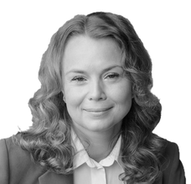



Тренды налоговых проверок в 2024 году
Екатерина Болдинова
LLM, партнёр налоговой практики юридической фирмы Five Stones Consulting адвокат, член палаты налоговых консультантов, автор telegram-канала Deneg.net

Slide 2
Статистика по количеству КНП по России и по Москве
Источник: статистическая отчетность ФНС России

Slide 3
Статистика по количеству ВНП по России и по Москве
Процент ВНП по России, выявивших нарушения:
2020: 96, 9 %
2021: 95, 46 %
2022: 95, 65 %
2023: 97, 12 %
Источник: статистическая отчетность ФНС России

Slide 4
Статистика по общим суммам доначислений по России
Источник: статистическая отчетность ФНС России

Slide 5
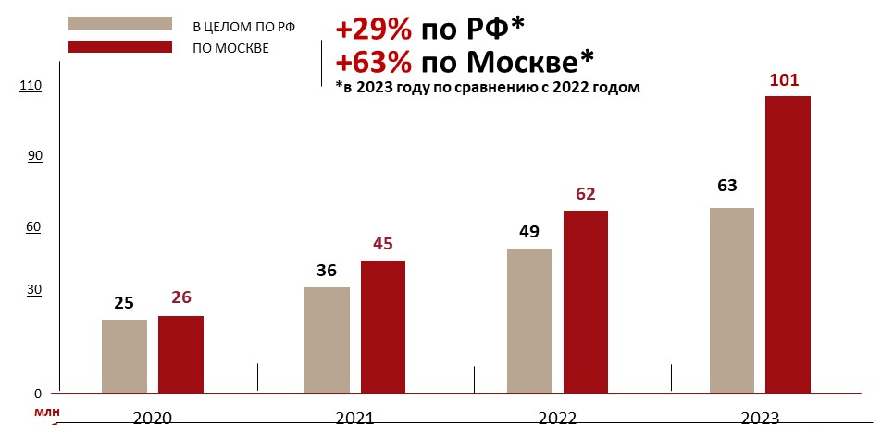
Средние показатели доначислений налогов на одну результативную ВНП
Источник: статистическая отчетность ФНС России

Slide 6



Тренды налоговых проверок
Рост доначислений по КНП:
Суммы доначислений существенно растут («закрытый реестр выгодоприобретателей»: борьба с бумажным НДС), качественно близка к ВНП. Глубокие проверки.
Письменные пояснения
Письменные пояснения постепенно вытесняют допросы свидетелей
Использование интернет-ресурсов
Налоговые органы активно пользуются «Bureau Van Dijk» при проведении налоговых проверок, а также интернет-ресурсы (например, при описании технологического процесса)

Slide 7



Тренды налоговых проверок
Учетная политика
При проведении налоговых проверок инспекторы активно исследуют учетную политику организации
Пределы полномочий
Налоговые органы выходят за пределы компетенции при проведении налоговых проверок (анализ подписей, производственного процесса, цен)
Снижение сумм штрафов
Снижение штрафов не менее чем в 4 раза, уменьшение суммы пени в период моратория с 01.04.2022 по 01.10.2022

Slide 8

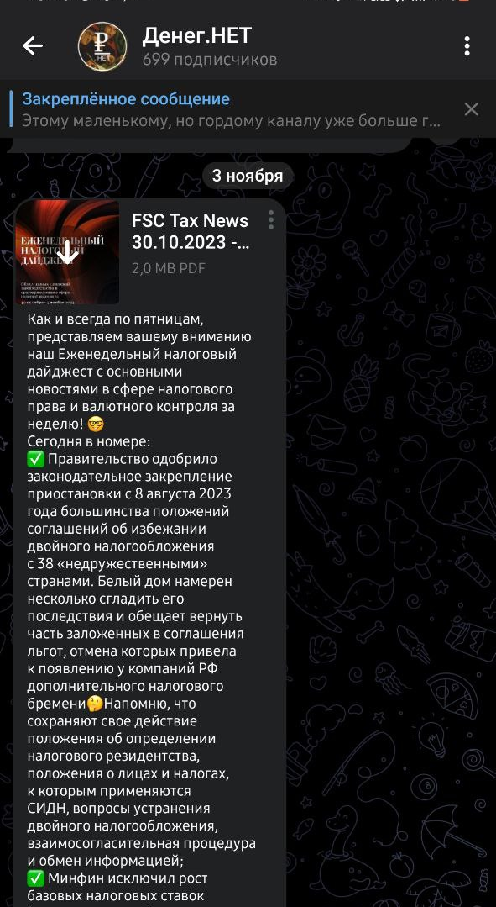


Присоединяйтесь к нам в TELEGRAM
Анализ последних новостей в мире налогов, финансов и бизнеса
Эксклюзивные комментарии по самым актуальным темам
Анонсы мероприятий
Обзоры законопроектов и нормативных правовых актов
Бесплатный еженедельный налоговый дайджест с обзором важнейших новостей в области налогового и валютного регулирования, анализом судебной практики и разбором новейших писем Минфина

Slide 9


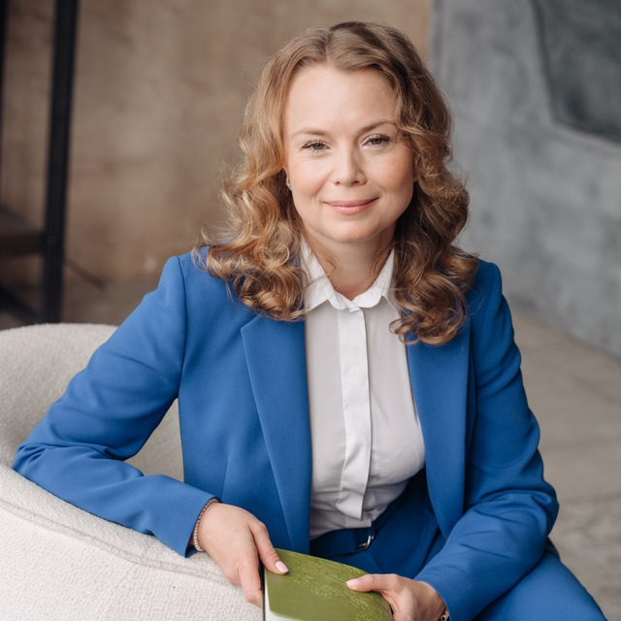



II группа: Налоговые споры
III группа: Фармацевтика и здравоохранение
IV группа: Налоговое консультирование
II группа в рекомендованных юристах в области налогов
115093, Москва, 2-й Рощинский
проезд, д.8 ст.5, оф. 203
www.5stones-consulting.com
Нас признают:
Band 1: Налогообложение и налоговые споры
Band 2: Налоговое консультирование
Спикер: Екатерина Болдинова
LLM, член Союза «ПНК», налоговый адвокат, партнер, руководитель налоговой практики
юридической фирмы «Five Stones Consulting»,
Моб.+7 916 928 64 11
E-mail: e.boldinova@stonecons.com
IV группа: корпоративные налоги
Рекомендованная фирма: косвенные налоги и налоговые споры
Персональная рекомендация Е. Болдиновой в налоговом праве
Рекомендованная фирма
Credits: в презентации использован набор иконок Tilda publishing Tilda.cc
Шрифт: Rubik by Hubert & Fischer
Рекомендованная фирма

